Slide 1

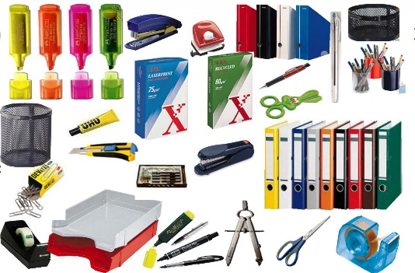
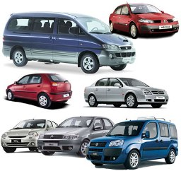
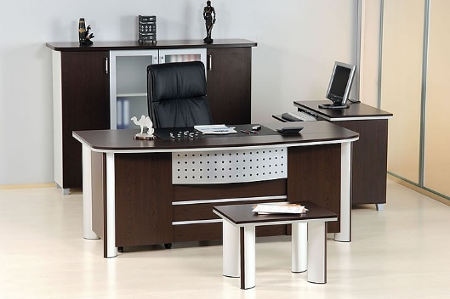
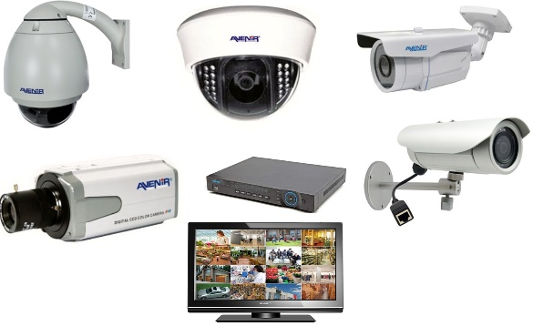
Ümit ŞENOĞLU
İdari ve Mali İşler Daire Başkanlığı

Slide 2



Slide 3
Kullanım devamlılığının sağlanması için yapılan bakım ve onarım harcamaları hariç olmak üzere dayanıklı
taşınırların; niteliğini, kullanım şeklini değiştiren, hizmet kalitesini ve taşınırlardan sağlanan faydayı artıran ve benzeri amaçlarla yapılan değer artırıcı harcamalar, taşınırın kayıtlı maliyet değerine Taşınır İşlem Fişi düzenlenmek suretiyle ilave edilir.
Bu şekilde maliyetlere ilave edilecek değer artırıcı harcamalar nitelik, tür ve tutar itibarıyla Bakanlıkça belirlenebilir.

Slide 4
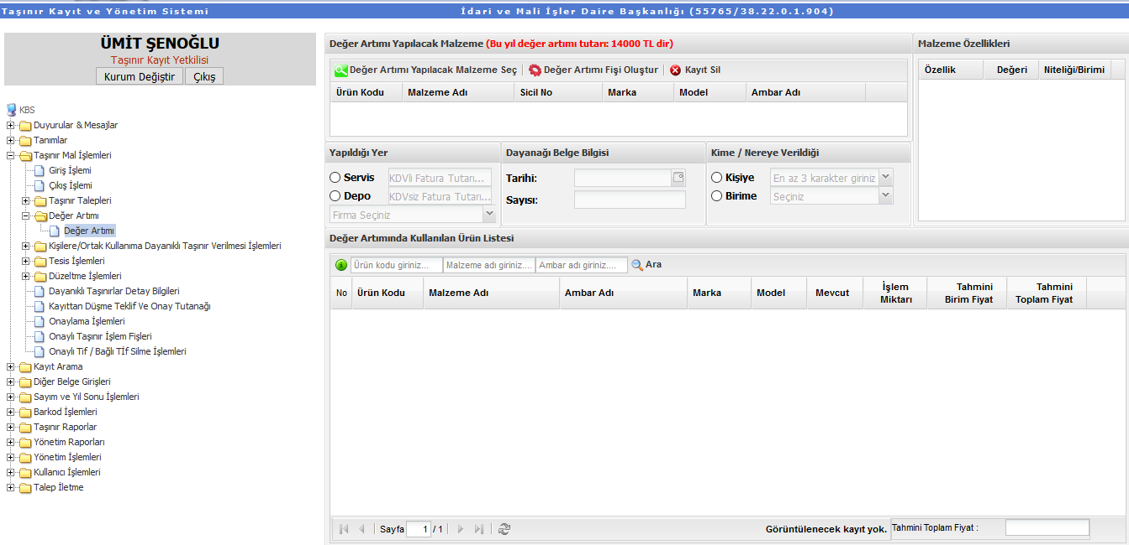
“Taşınır Mal İşlemleri”>”Değer Artırımı”>”Değer Artırımı” bölümüne gelindiğinde yukarıdaki sayfa açılır.
Değer artımı yapılacak tutar alt limiti bu pencerenin üst kısmında belirtilmiştir.

Slide 5
Öncelikle “Değer Artırımı Yapılacak Malzeme Seç” butonuna basılır.

Slide 6
Açılan pencereden değer artırımı yapılacak taşınır seçilir ve “Malzeme Seç” butonuna basılır.

Slide 7
Eğer değer artırımını gerektiren harcama serviste yapılıyorsa;
• Yapıldığı yer “Servis” olarak seçilir.
• KDV’li ve KDV hariç olmak üzere faturanın üzerinde yer alan bilgiler tutar kısımlarına yazılır.
• Dayanak belge bilgisi ilgili alana giriş yapılır.
• “Değer Artırımı Fişi Oluştur” butonuna basılır.

Slide 8
Eğer değer artırımı kurumun kendi depolarındaki malzeme kullanılarak yapılıyorsa;
• Yapıldığı yer “Depo” olarak seçilir,
• Değer artırımında kullanılan ürün listesi bölümünden değer artırımında kullanılacak tüketim malzemesi miktar yazılmak suretiyle seçilir,
• Kime/Nereye Verileceği bilgisi doldurulur,
• “Değer Artırımı Fişi Oluştur” butonuna basılır.

Slide 9
Açılacak bilgi penceresinde “Kaydet” butonuna basılır.
• Oluşan TİF doğrudan onaylı şekilde oluşur. Onaylı TİFler listesinde TİF çeşidi” Değer Artırımı” seçilir.
TİF muhasebeleştirilmesi için HYS’ye gönderilmelidir.

Slide 10
Dayanıklı Taşınıra yapılan değer artırıcı harcama taşınırın tarihçesine otomatik olarak eklenecektir.

